Slide 1
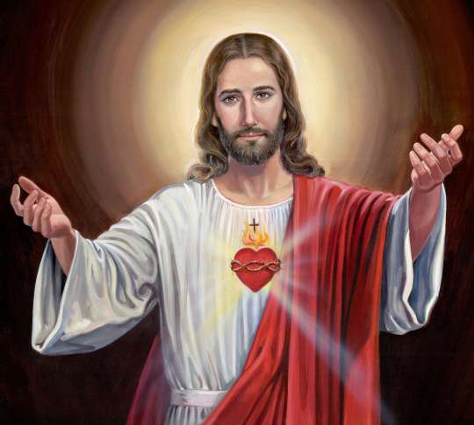
10. Conclusão
“Conhecer a Jesus é o melhor presente que qualquer pessoa pode receber; tê-lo encontrado foi o melhor que ocorreu em nossas vidas,e fazê-lo conhecido com nossa palavra e obras é nossa alegria”
(Doc. Aparecida, 29)

Slide 2
Agenda da apresentação
A missão do Padre;
Tarefas especificas (Pároco);
Qual a influência do Padre?;
Reflexão.

Slide 3
1. A missão do Padre
Em relação à catequese, o sacramento da Ordem constitui os presbíteros como « educadores na fé ».
Esforçam-se, portanto, para que os fiéis da comunidade se formem adequadamente e alcancem a maturidade cristã.

Slide 4
1. A missão do Padre
Conscientes, por outro lado, de que o seu « sacerdócio ministerial » está a serviço do « sacerdócio comum dos fiéis », os presbíteros estimulam a vocação e o trabalho dos catequistas, ajudando-os a realizar uma função que brota do Batismo e se exercita em virtude de uma missão que a Igreja lhes confia.

Slide 5
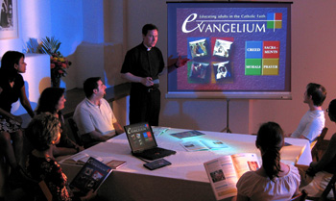
2. Tarefas especificas (Pároco)
Suscitar, na comunidade cristã, o senso da responsabilidade comum para com a catequese, como tarefa que envolve todos, assim como o reconhecimento e o apreço para com os catequistas e a missão que desempenham;

Slide 6
2. Tarefas especificas (Pároco)
Cuidar da impostação de fundo da catequese e da sua adequada programação, contando com a participação ativa dos próprios catequistas, e estando atento para que ela seja « bem estruturada e bem orientada »; (223)

Slide 7
2. Tarefas especificas (Pároco)
Suscitar e distinguir vocações para o serviço catequético e, como catequista dos catequistas, cuidar da formação dos mesmos, dedicando a esta tarefa a máxima solicitude;

Slide 8
2. Tarefas especificas (Pároco)
Assegurar a conexão entre a catequese a sua comunidade e os planos pastorais diocesanos, ajudando os catequistas a se fazerem cooperadores ativos de um projeto diocesano comum.

Slide 9
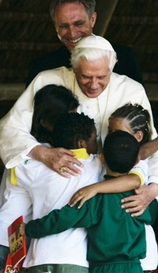
3. Qual a influência do Padre?
A experiência comprova que a qualidade da catequese de uma comunidade depende, em grande parte, da presença e da ação do sacerdote.

Slide 10
4. Reflexão
?
Diante dos Desafios do nosso tempo e das propostas de uma catequese de iniciação cristã:
Quais as posturas (ser)?
Quais as prioridades (fazer)?
Que nós, presbíteros, podemos assumir?

